Slide 1
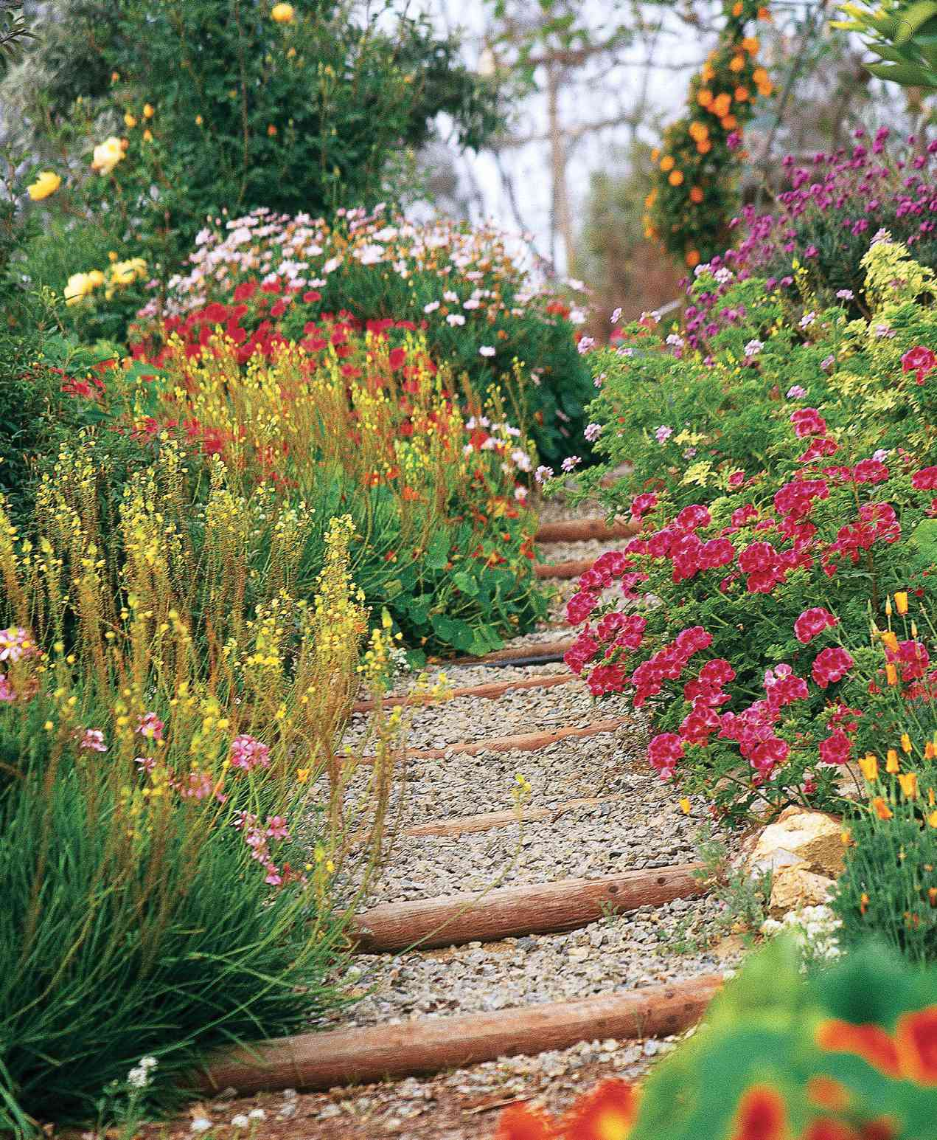
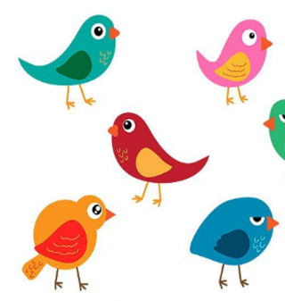
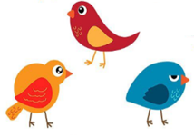
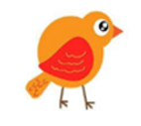
Dans mon jardin j’ai ...
How many birds do I have in my garden?
Dans mon jardin j’ai _____ oiseau
Dans mon jardin j’ai _____ oiseau
Un oiseau à la volette, un oiseau à la volette
Et je n’en ai plus .

